Slide 1
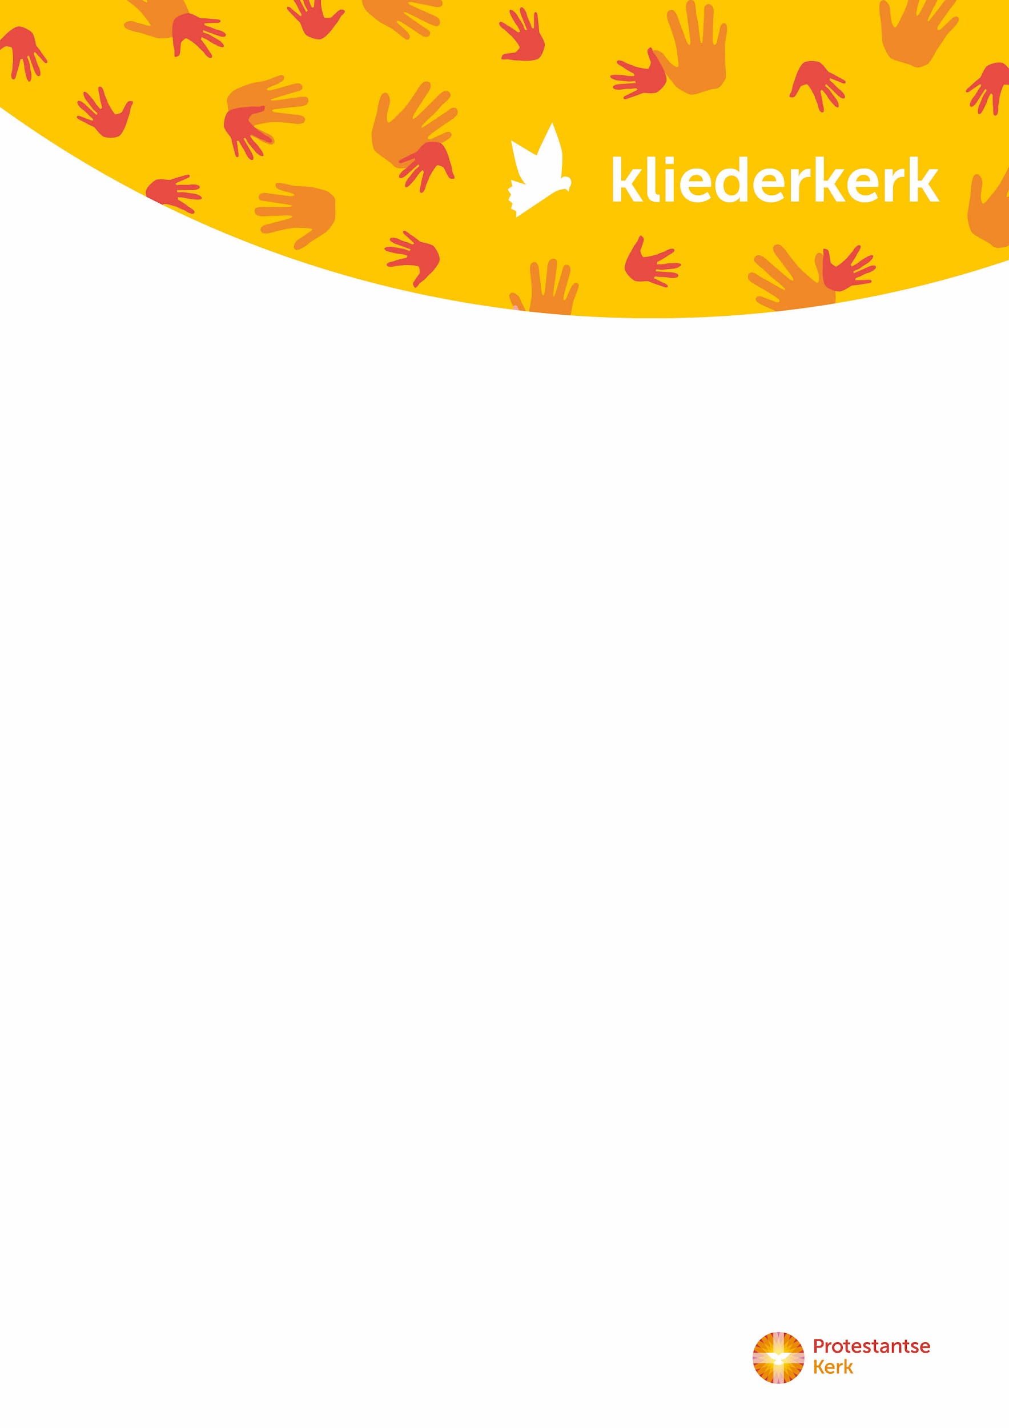
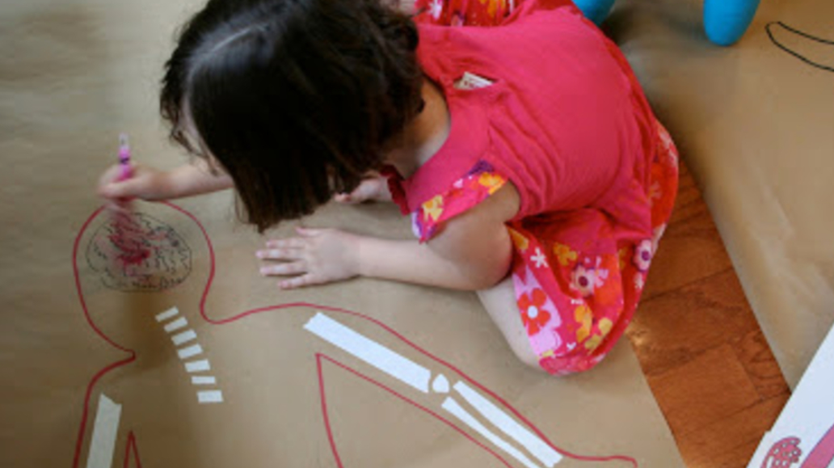
Mooi mens
Genesis 26-28 & 31
God zei: “Nu wil ik mensen maken. Ze moeten op mij lijken. Ze zullen de baas zijn over de vissen in de zee en de vogels in de lucht. En ook over het vee, over alle kleine dieren en over de hele aarde.” Toen maakte God de mensen. Hij maakte ze zo dat ze op hem leken. Hij maakte ze als man en als vrouw. God zegende de mensen. … God keek naar alles wat Hij gemaakt had en zag dat het heel mooi was.
Opdracht
Nodig:
Rol behang of tekenpapier
Stiften
Knutselmateriaal
God maakte de mens als ‘kroon op de schepping’. De mens is bijzonder gemaakt en God vond het mooi. Als we naar (de binnenkant van) ons lichaam kijken, zien we hoe bijzonder dit in elkaar zit.
Maak een omtrek van elkaars lichaam op het lange papier
Kleur het lichaam in zoals je wilt. Denk bijvoorbeeld hoe je er van binnen uit ziet (dit kun je letterlijk of figuurlijk opvatten). Wat vind je mooi aan jezelf? Laat je creativiteit de vrije loop!
Om door te praten
Niet alleen van buiten zie je er bijzonder uit, maar ook van binnen ben jij bijzonder gemaakt. Weet jij hoe je er van binnen uitziet?
God maakte de mens zo dat hij/zij op Hem lijkt. Wat vind je daarvan?
Wat vind jij het mooiste aan jezelf?

